Slide 1
TIH 메타버스
하우징.레퍼런스와 플랫폼 명칭에 대한 발표자료

Slide 2
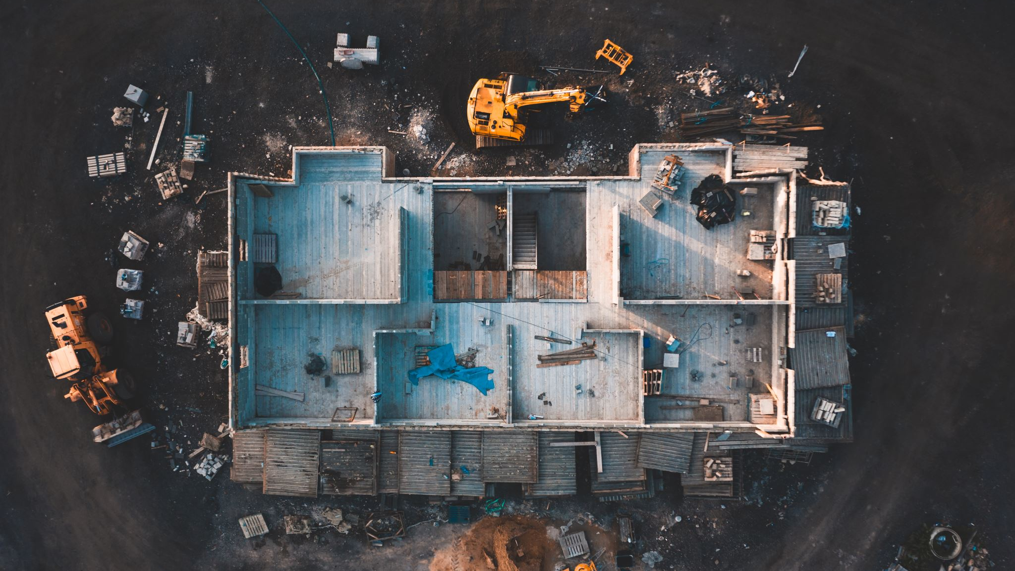
빌드

Slide 3
심즈4 빌딩 개요
배치시스템은 시각적으로는 그리드로 보이나 점시스템으로 만들어져 있다.
심즈4에서 벽은 자동으로 스냅이 되며 그리드를 벗어나기도 한다.
심즈4에서 공간은 특별한 취급으로 해당 내부의 공간은 묶여서 표현이 된다.
공간만 따로 템플릿으로 사용할 수 있으며 집 또한 공간의 묶음으로 집 템플릿을 사용할 수 있다.

Slide 4
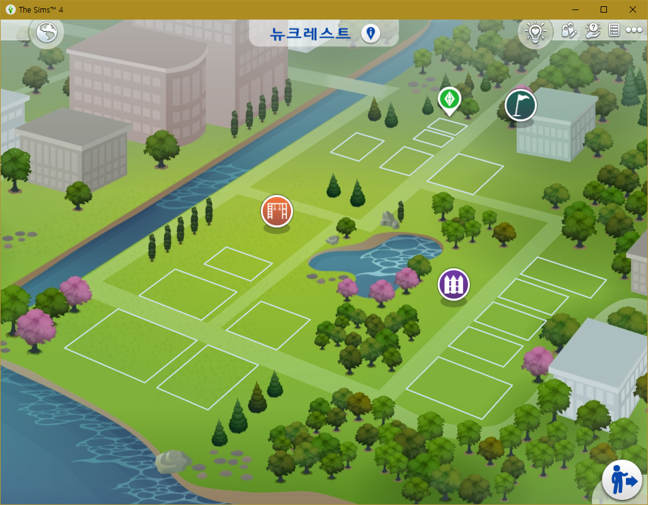
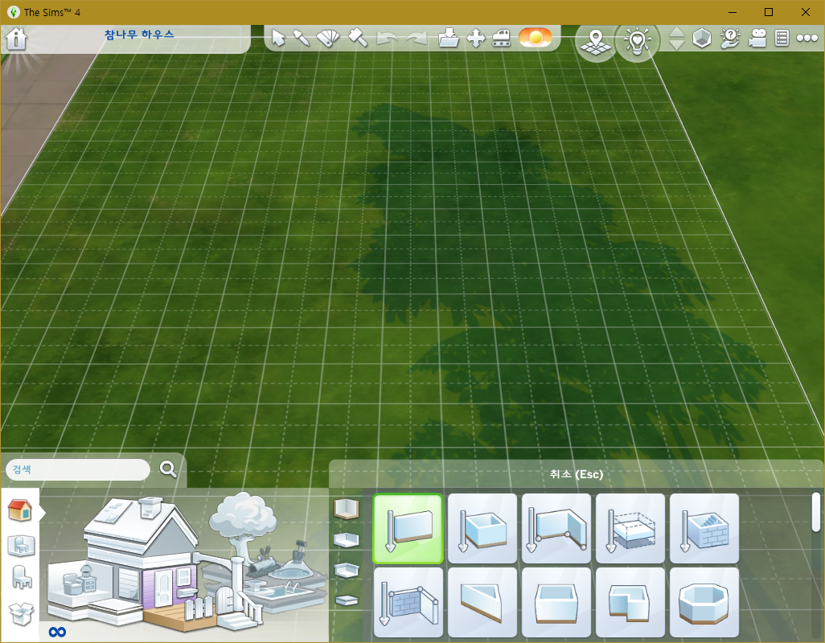
빌드 시각적인 그리드
시각적으로는 그리드 형태를 띄움.
월드의 좌표계를 따르는 것이아니라 해당 부지가 존재하는 곳에서 부터 그리드가 생기고, 부지의 좌표계는 절대적임

Slide 5
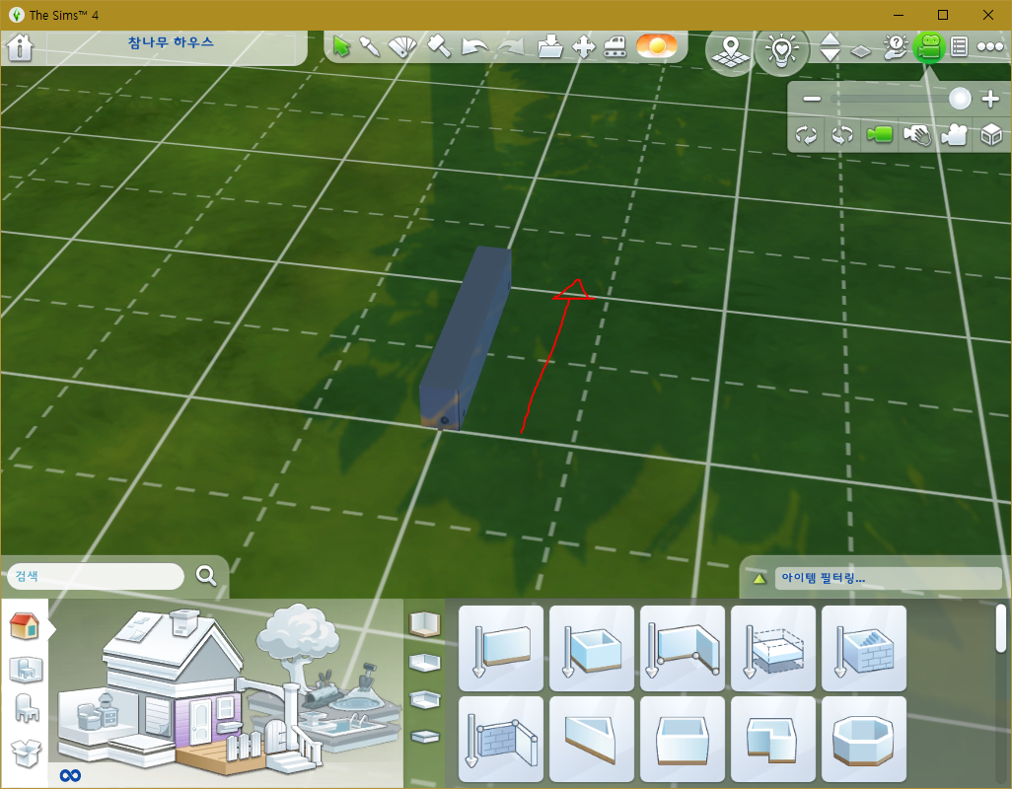
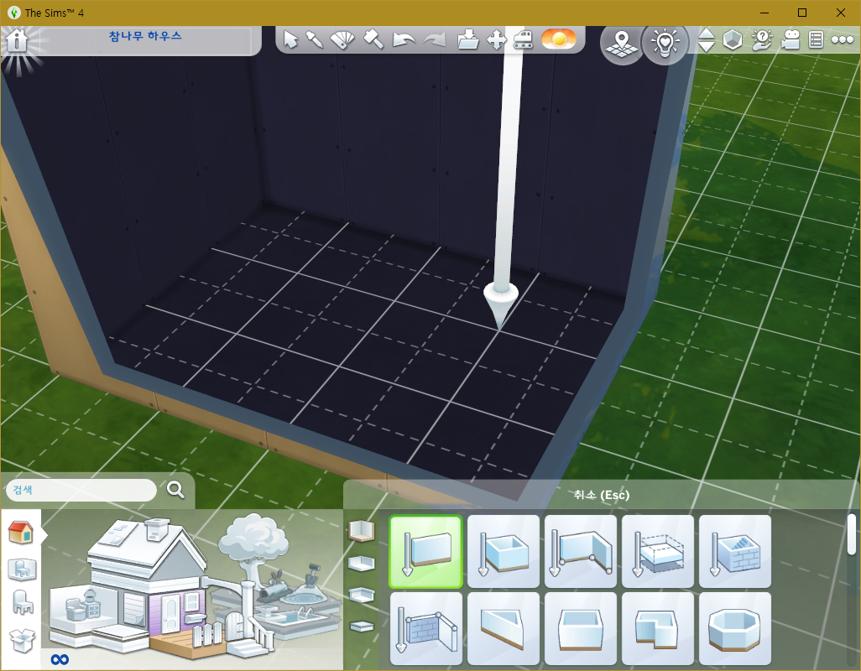
빌드 벽 배치
벽은 그리드의 중간에 위치함.
특정방향으로 배치를 하면 특정방향으로는 그리드를 침범하지 않고 내부에 배치되고, 특정방향 제외한 방향으로는 약간 침범을함.
해당부분이 아마도 심즈의 최소 단위로 예상이됨.

Slide 6
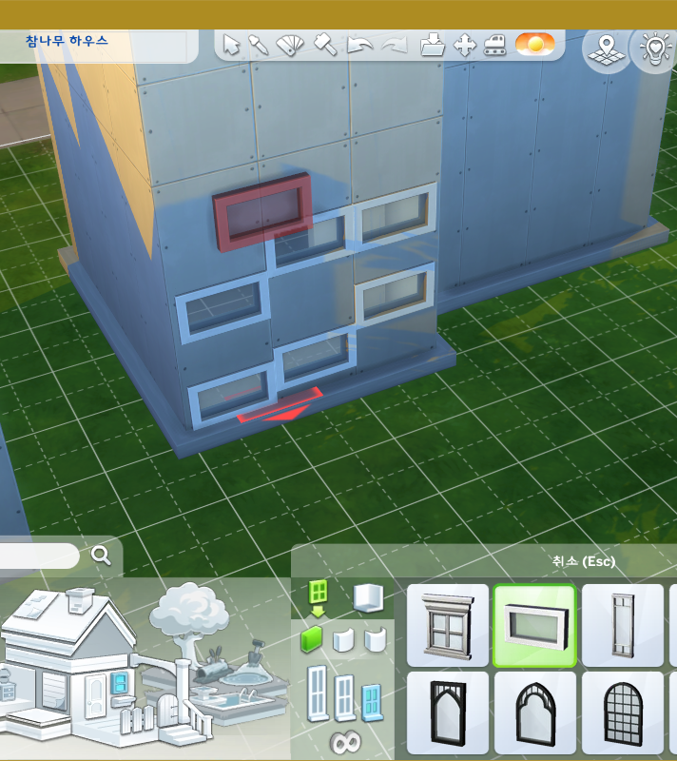
빌드 벽의 점 시스템
벽 또한 바닥과 마찬가지로 점시스템으로 운영되는 것으로 보임.
해당 점보다 아래에 위치할 수는 없고, 배치하려는 물체를 침범할 수 없음.
작은 범위가 존재하는 듯함

Slide 7
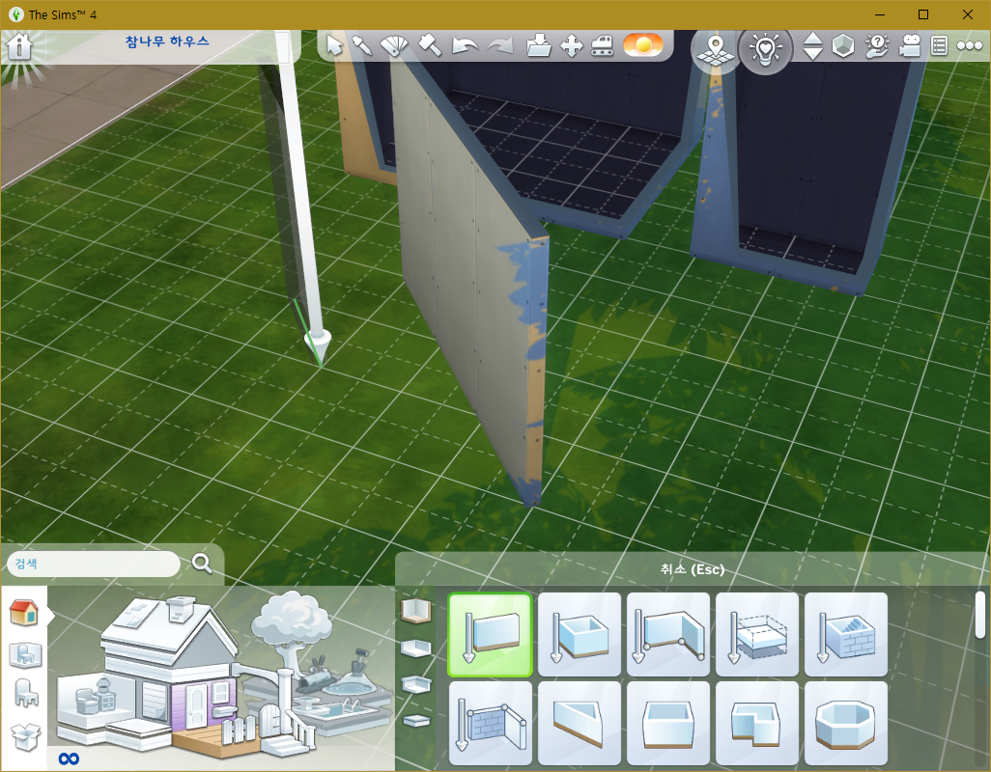
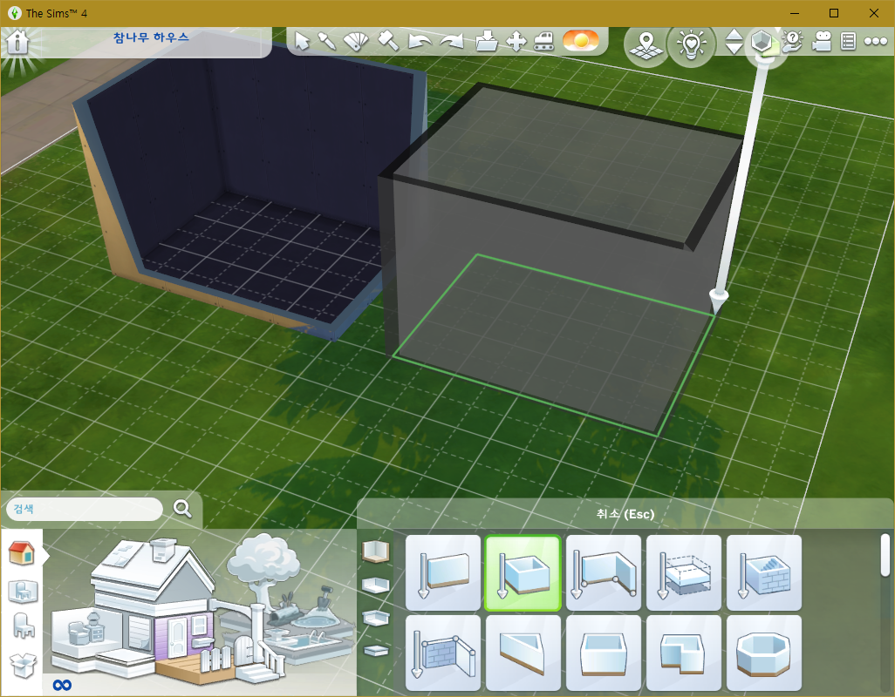
빌드 벽 배치 및 공간
심즈4에서는 단일 벽은 공간으로 치치 않지만 공간은 특별한 것으로 취급함.
여러 방법으로 벽을 배치할 수 있게 만들었음
대각선도 가능함
대각선을 보고 유추해볼땐 그리드 시스템보다는 점 시스템인것으로 보임.

Slide 8
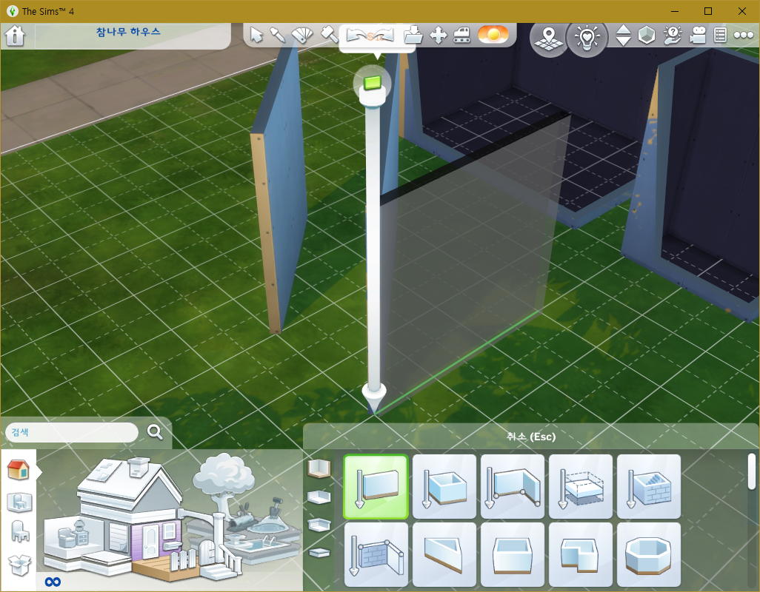
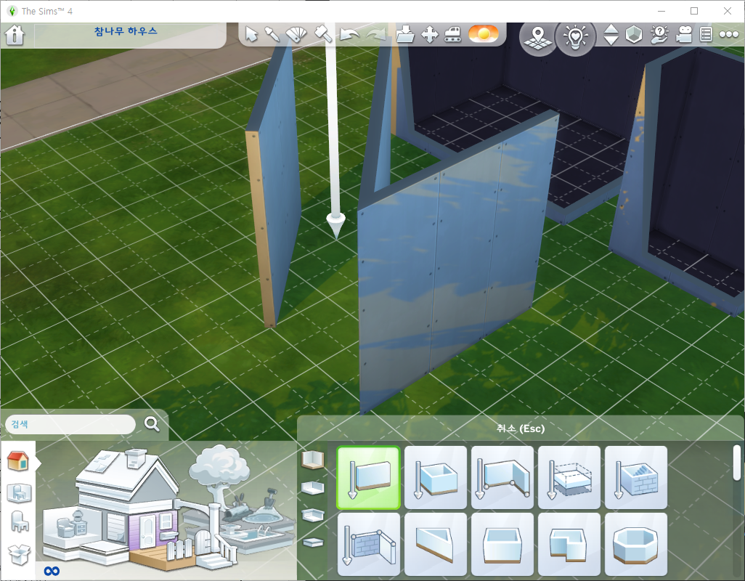
빌드 벽배치 스냅
벽들을 서로 근접해서 배치를 하면 자동으로 스냅이 걸리고, 해당부분의 모양이 변경이됨.
대각선의 경우에는 그리드에 정방향보다 더 침범을 많이 하는 것을 알 수 있음.

Slide 9
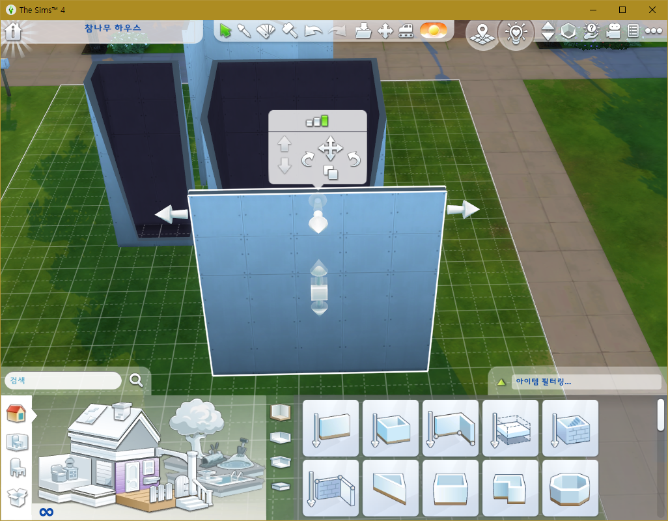
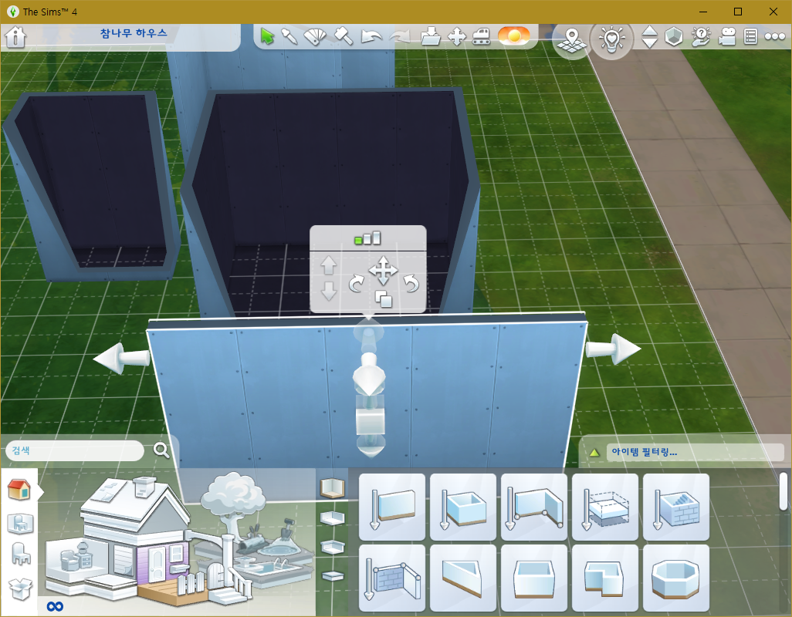
빌드 벽 배치벽의 높이
심즈4에서는 벽의 높이를 3단계에 걸쳐서 쉽게 변경할 수 있게 만들었음.
하지만 제한점으로는 하나의 벽의 높이를 변경하면 해당 부지의 모든 벽의 높이가 변경이됨.

Slide 10
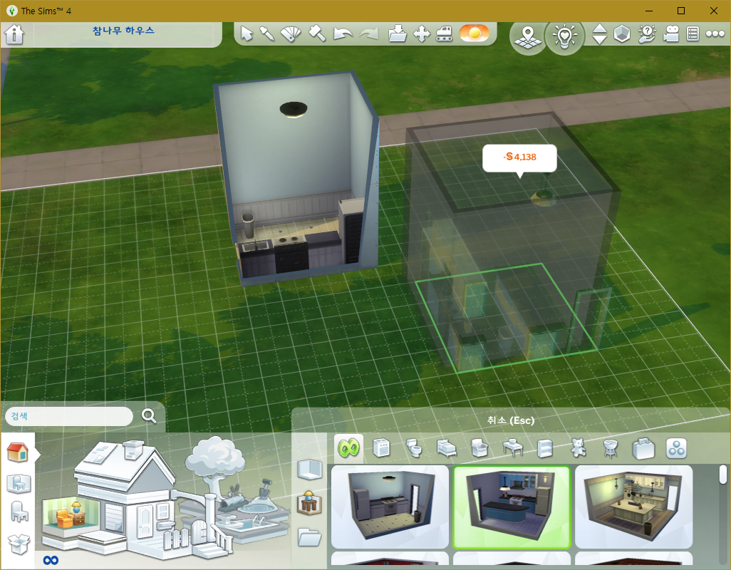
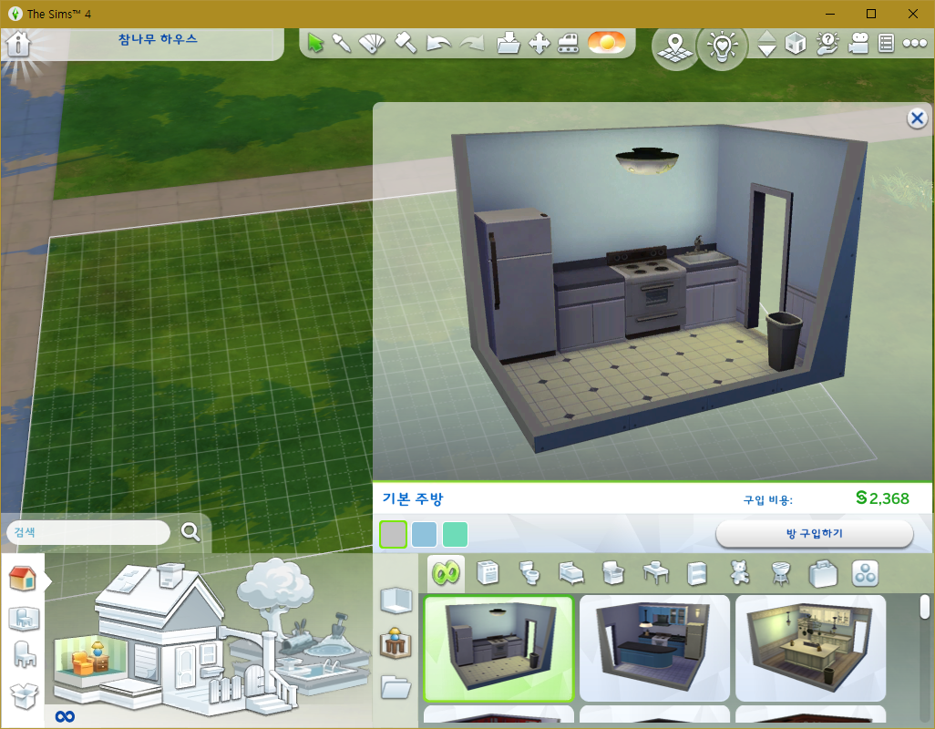
빌드 템플릿 배치
이미 존재하는 템플릿을 배치할 수 있음
해당 템플릿을 게임내에 존재하는 재화로 구매가능

Slide 11
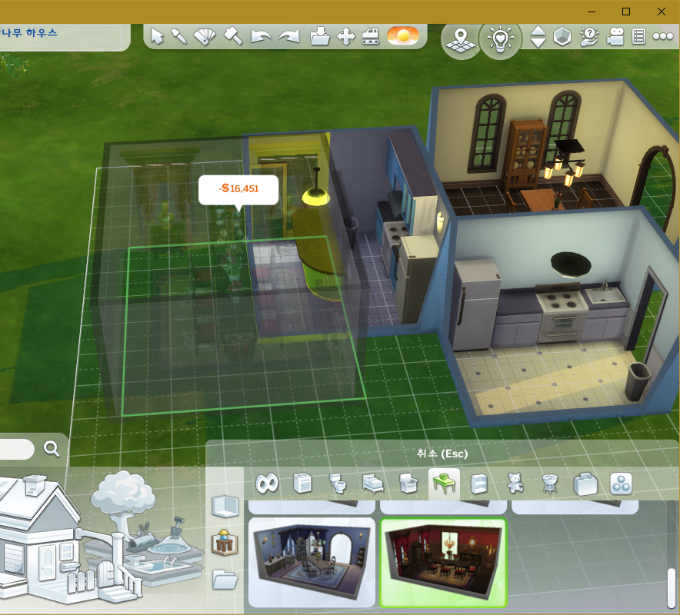
빌드 템플릿 배치
탬플릿끼리 겹치는 것도 가능함.
겹쳤을 때 충돌하는 물체는 삭제 처리가 됨.

Slide 12
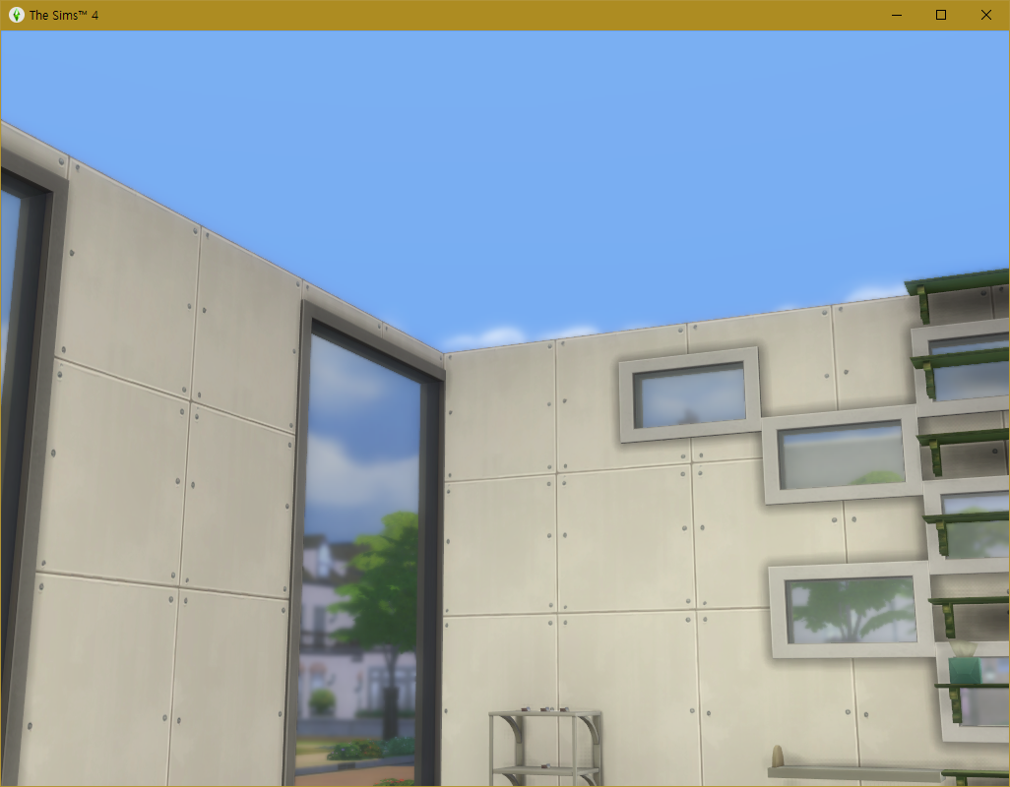
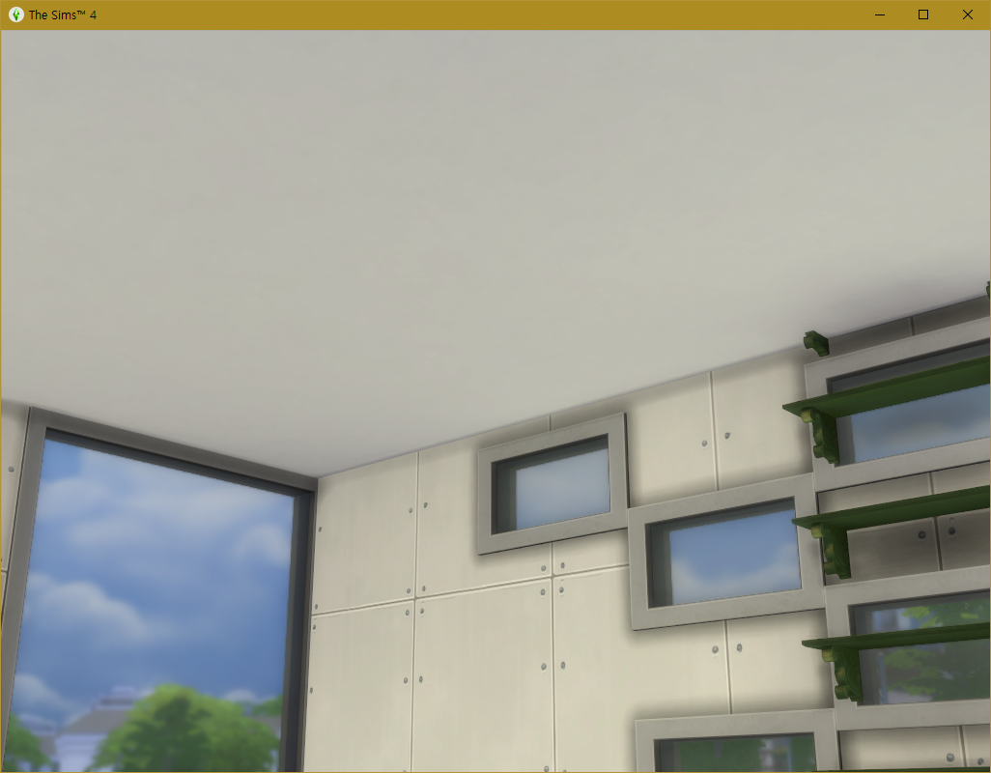
빌드 천장
심즈4 에서 변경이 불가능한 부분중 하나가 천장임.
심지어 윗층과 아래층이 딱붙어 있어야하는 이유가 많아서인지 천장과 물체의 겹침을 제대로 처리하지 않음.
그래서 그냥 창문과 같이 막아놓은 모습이 보이지만 인테리어 물체에대해서는 제대로 막지 못했음.

Slide 13
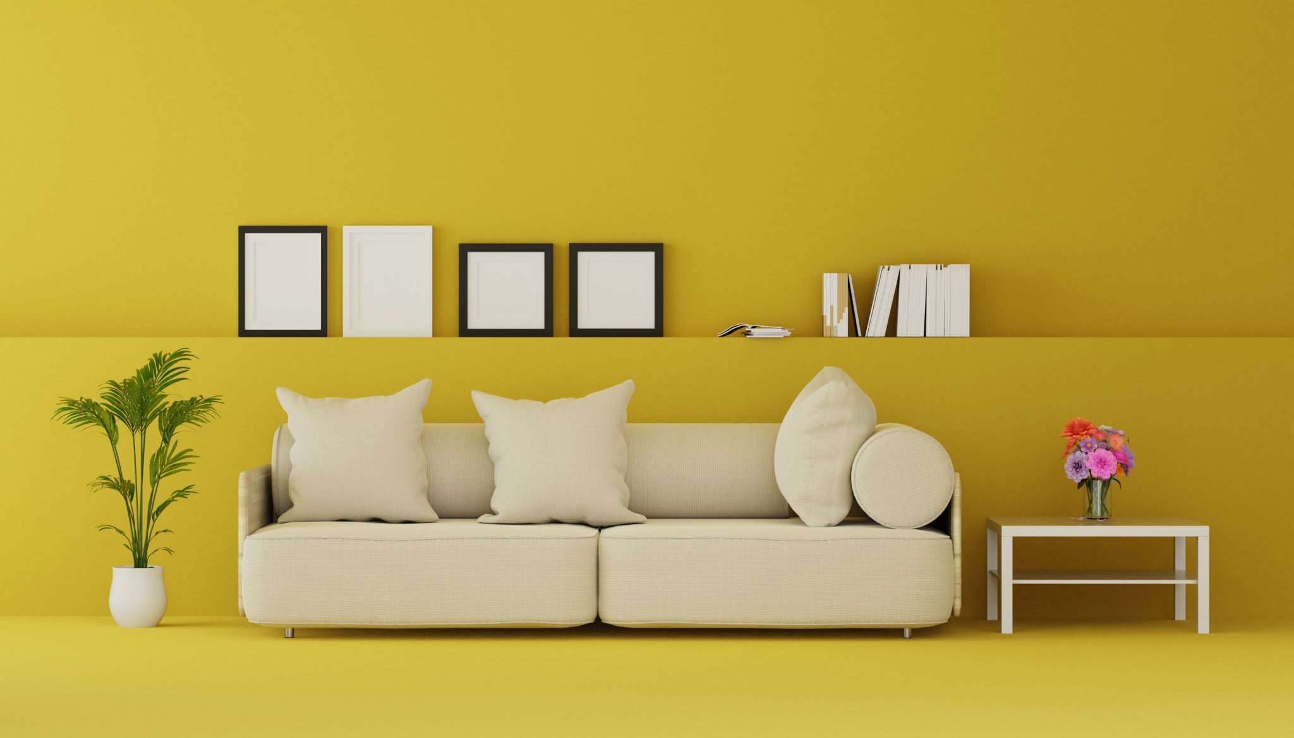
인테리어

Slide 14
심즈4 인테리어 개요
빌딩과 마찬가지로 내부의 점 시스템을 따른다.
인테리어 물체의 크기 변경이 가능하며 동적으로 크기를 체크하여 배치가 가능한지 확인한다.
최소한의 겹침 방지 영역은 존재한다.
물체끼리의 상호작용 또한 벽과 마찬가지로 존재한다.
수평적으로 배치하는 물체들에 관해서는 충돌을 엄격하게 확인하지만 수직으로 배치하는 물체들은 엄격하게 확인하지 않는다.

Slide 15
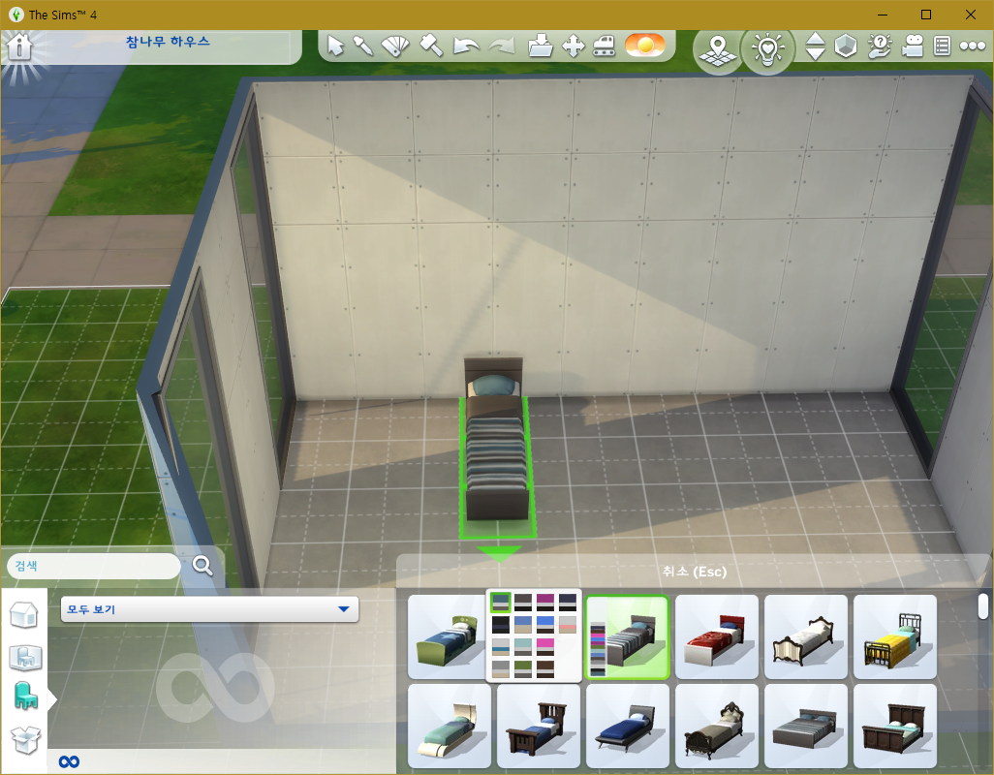
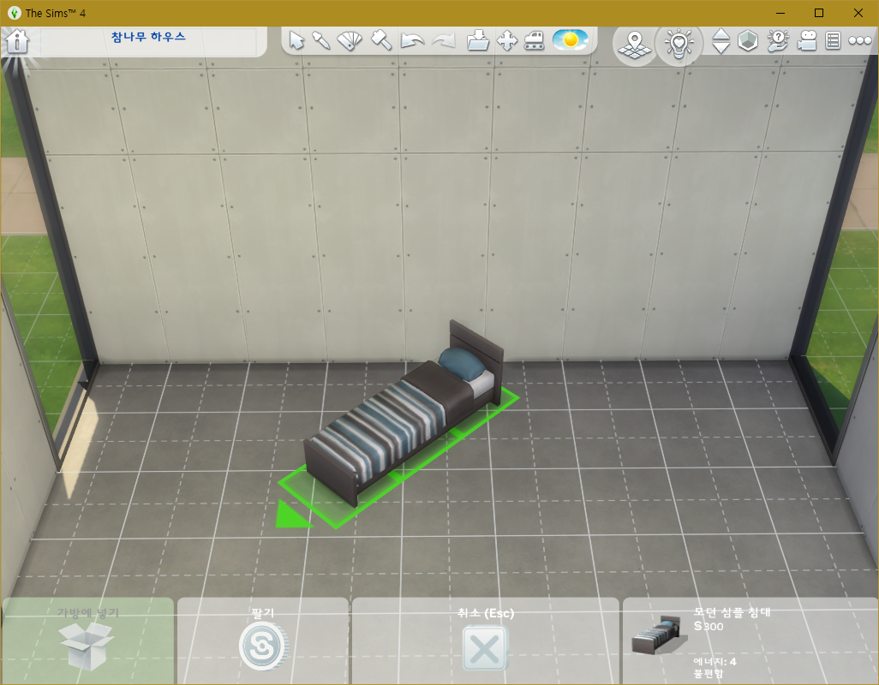
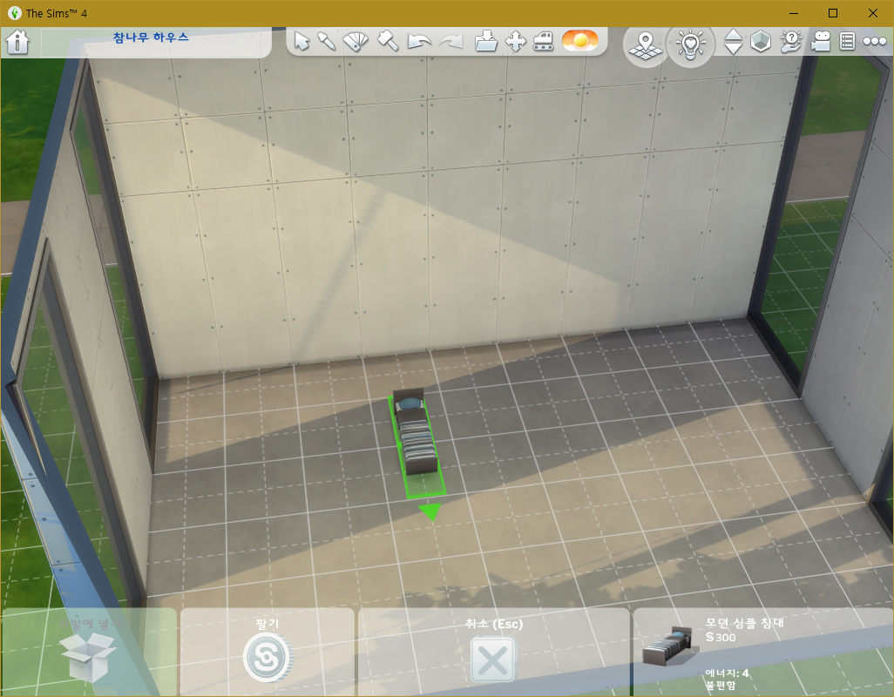
인테리어 내부 점 시스템
빌딩의 점 시스템과 같이 배치가 가능한 가상의 점이 존재하고 그 점을 중심으로 배치가 이루어지게 되어있음.
해당 점과 충돌체의 겹침을 체크하고 그에 따른 동작을 하게 만들었음
점 시스템 덕분에 그리드 같이 반 이산적 배치가 가능함.
스케일을 변경시킬 수 있음

Slide 16
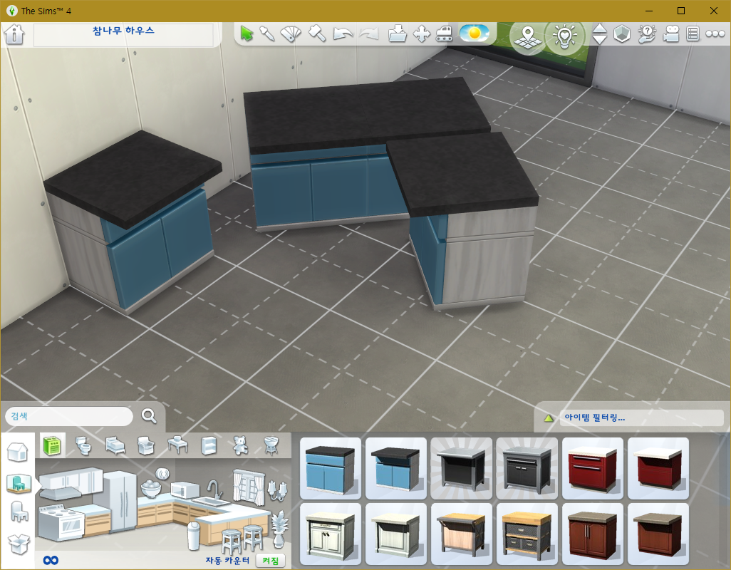
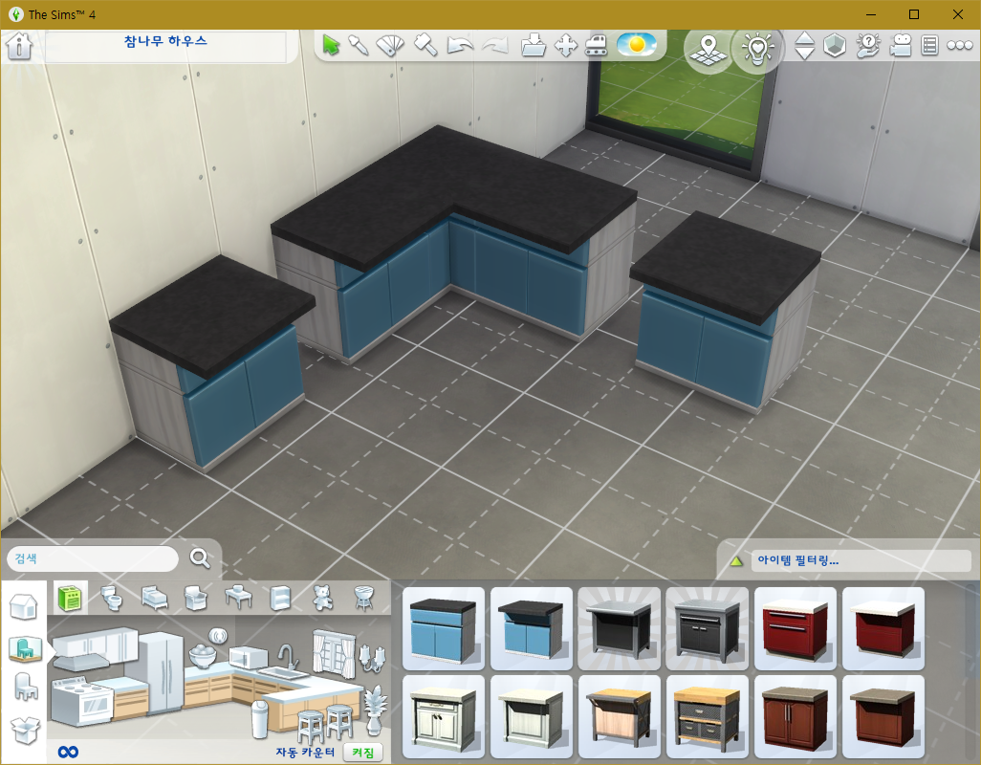
인테리어 스냅
특정 물체를 연속해서 겹치고 방향을 바꾸면 스냅이 되는 기능이 존재함.
근처의 물체와 상호작용이 자동으로 이루어짐
대각선의 스냅은 작동하지 않음.

Slide 17
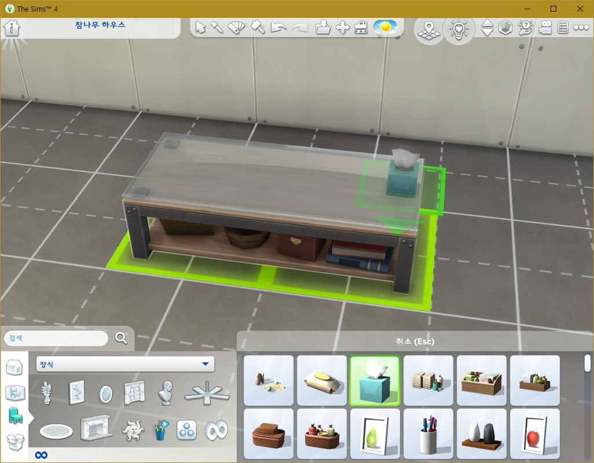
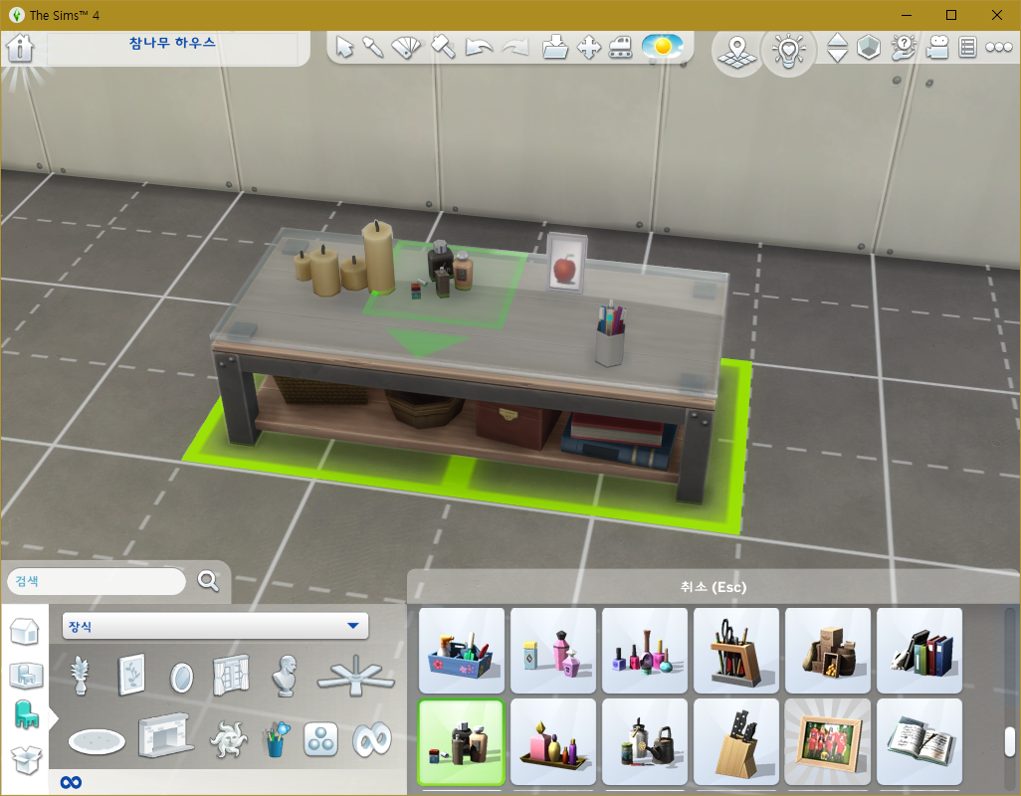
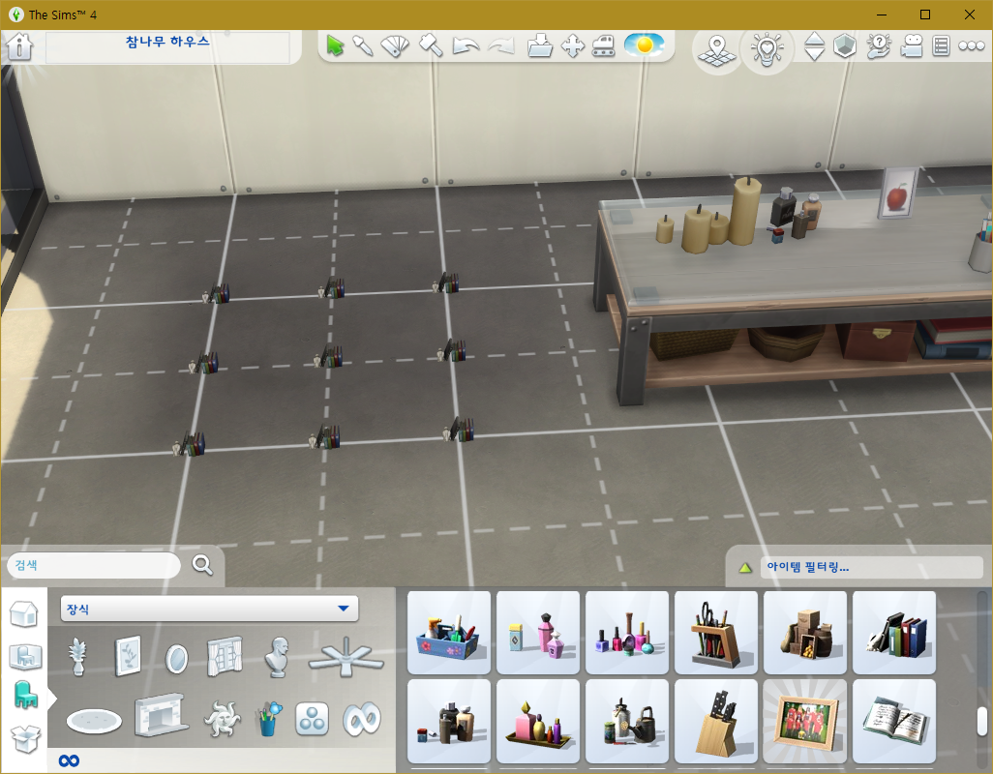
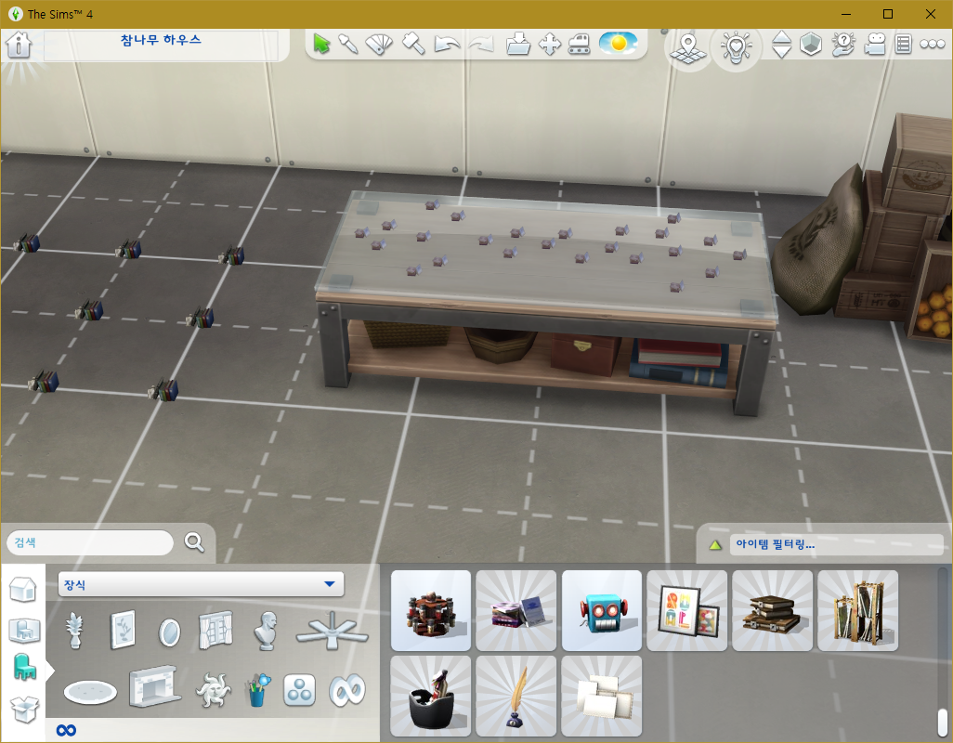
인테리어 수평 배치와 물체의 점 시스템
무언가를 올릴 수 있는 물체 또한 물체 고유의 점 시스템을 가짐
물체를 겹쳐서 배치할 수 는 없게 점이 배치되어있고, 배치 할 수 있는 점은 물체의 버텍스를 그대로 따르지는 않는 것으로 보임.
바닥의 점은 점 시스템이 어떻게 되어있는지를 보여줌.
가장 작은 물체로 물체의 점을 찍으니 대칭적인 부분도 있고 랜덤인 부분도 있음. 아마도 상호작용 이나 충돌을 고려한 점 배치인듯함.

Slide 18
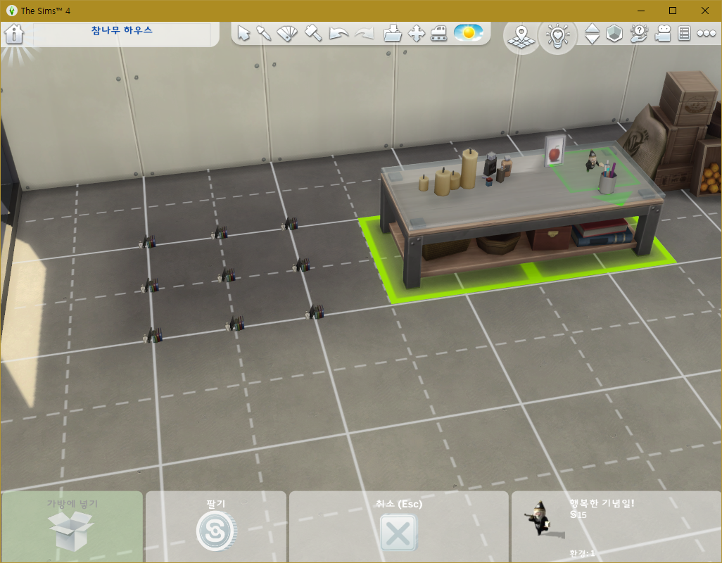
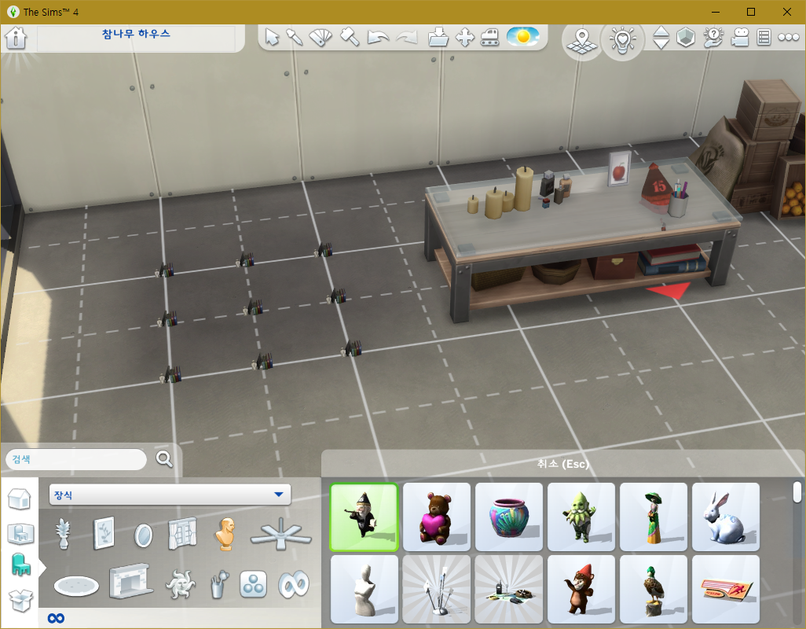
인테리어 물체의 스케일 변화에 따른 물체 배치
스케일 변화에 따른 물체 배치와 충돌체의 범위가 동적으로 변경이됨.
하지만 일반적인 ui 에는 표시가 안되며 특정한 키를 눌러야 배치가 가능함.

Slide 19
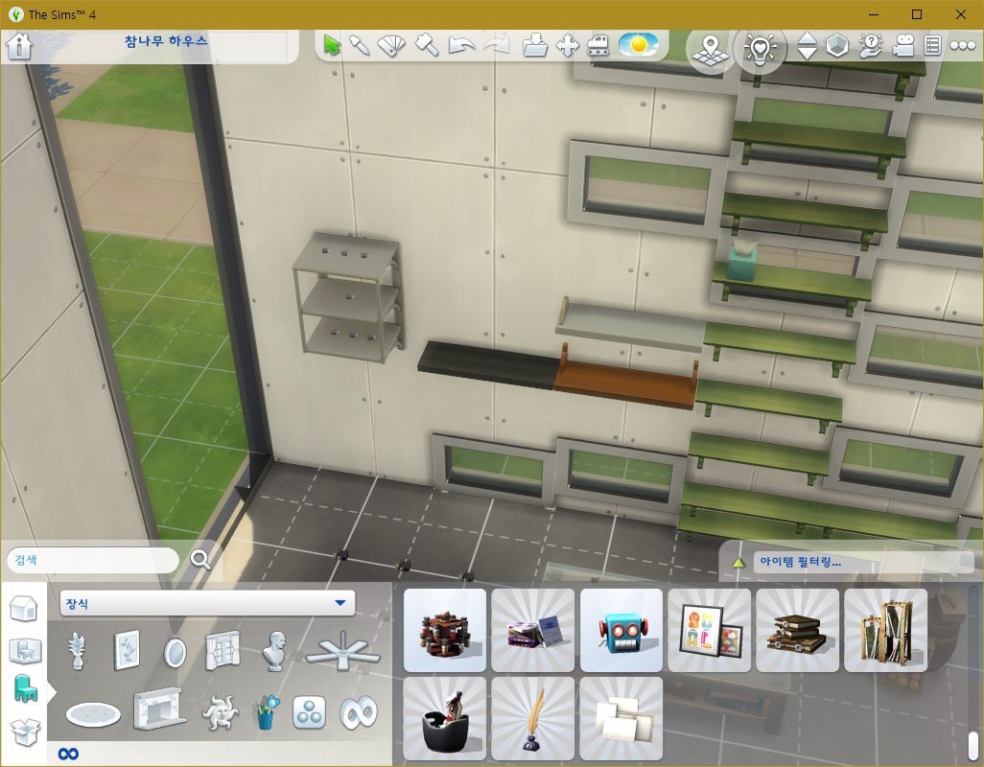
인테리어 수직 배치
벽에 인테리어하는 것 또한 벽의 그리드 시스템을 따라감.
창문과 선반을 보면 점의 위치가 동일한 것으로 보임.

Slide 20
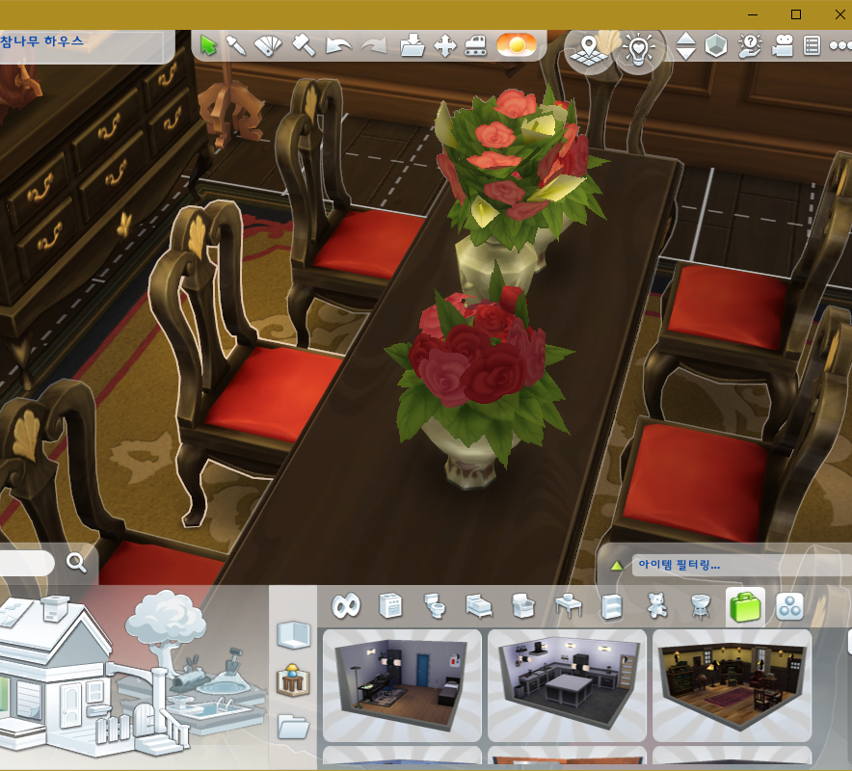
최적화
물체들의 메쉬 및 메테리얼에 대한 표현을 최대한 줄여서 표현함.
그림자 또한 복잡한 그림자로 표현하지 않고 단순화 시켜서 표현을 함.

Slide 21
추가정보
심즈4 에서 모드 혹은 치트키로 점배치에서 벗어난 회전을 할 수 있음.
충돌 또한 무시하게 만들 수 있으며, 해당 치트로 점 시스템에서 벗어나도 배치 스냅은 작동을 함. 대신 겹치기 가능
해당 점은 물체와 약한 결합을 유지함.

